Slide 4
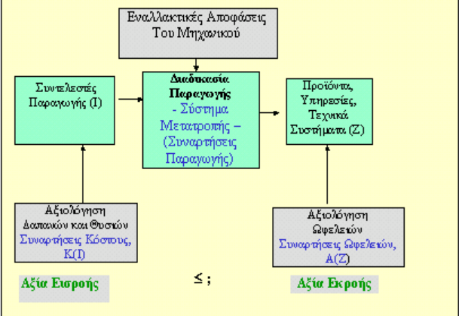

Slide 5
ΟΙΚΟΝΟΜΙΚΗ ΕΠΙΣΤΗΜΗ

Slide 6
Συντελεστες παραγωγης

Slide 7
ΚΡΙΤΗΡΙΑ

Slide 8
Βελτιωση της παραγωγικοτητας

Slide 9
ΟΡΙΣΜΟΙ

Slide 10
κπδ

Slide 14
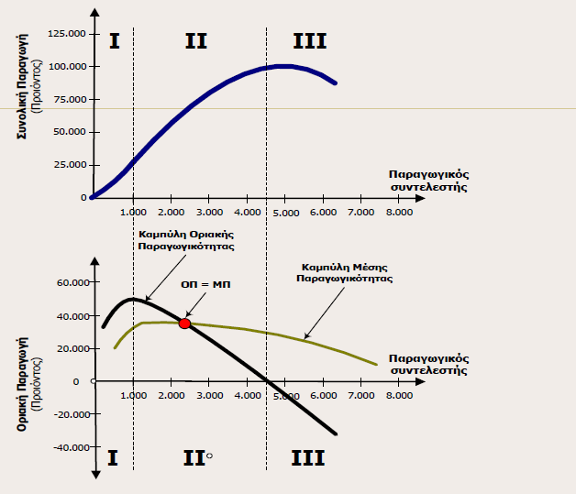

Slide 18
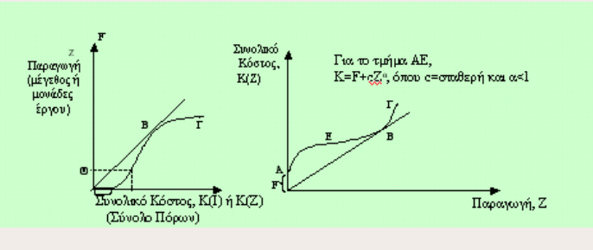

Slide 21
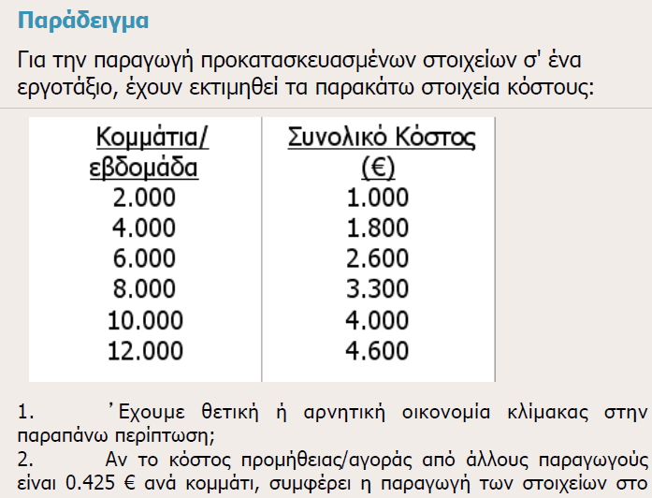

Slide 23
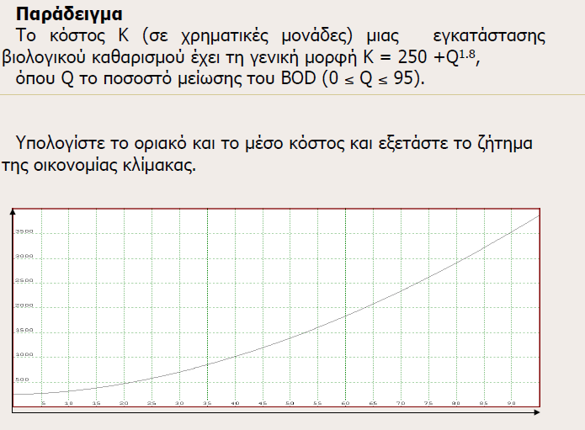

Slide 26
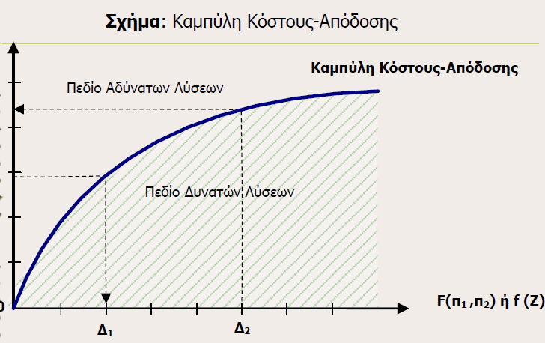

Slide 28
